Slide 1
人文学研究への応用事例集
Notes:
Topic: 事例紹介
```text
(ティーイーアイ)[kana:"ティ'ーイーア'イ"]が果たす役割は、[break:"0.1s"](テキスト分析しやすくすること)だけではありません。[break:"0.5s"]
研究資料のなかで、
「どこに注目すべきなのか」を、研究者が(ティーイーアイ)[kana:"ティ'ーイーア'イ"]を使って、他者に伝えられるようにするのがもっとも大事な役割といえます。[break:"0.5s"]
そこで、このセクションでは、人文学研究へ(ティーイーアイ)[kana:"ティ'ーイーア'イ"]を応用した事例をご紹介します。[break:"1s"]
```
```description
TEIが果たす役割は、テキスト分析しやすくすることだけではありません。
研究資料のなかで、「どこに注目すべきなのか」を、研究者がTEIを使って他者に伝えられるようにするのがもっとも大事な役割といえます。
そこで、このセクションでは、人文学研究へTEIを応用した事例をご紹介します。
```

Slide 2
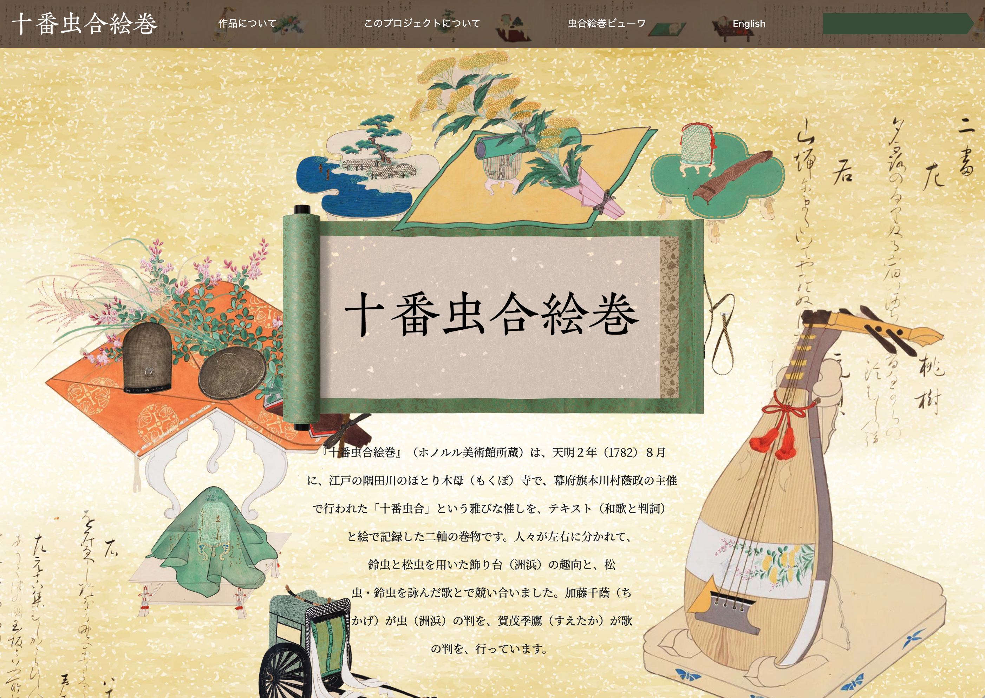
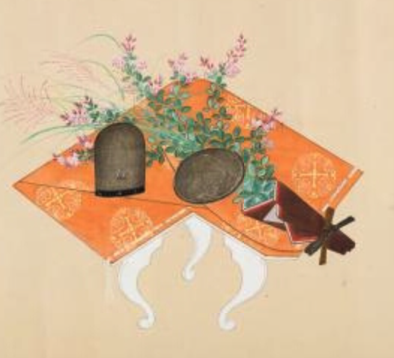
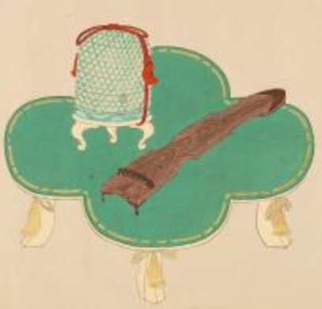
十番虫合絵巻（ホノルル美術館所蔵）
https://juban-mushi-awase.dhii.jp/index.html
天明２年（1782）８月に、江戸の木母（もくぼ）寺で、幕府旗本の主催で行われた「十番虫合」という雅びな催し
参加者は左右に分かれ、鈴虫と松虫に草花などを使って趣向を凝らした飾り台を展示し、それにちなんだ和歌を詠んで競い合う
飾り台の例
Notes:
Topic: 日本の事例紹介
```text
まず、日本国内の事例として、「十番虫合絵巻」をご紹介します。[break:"0.1s"]
十番虫合絵巻は、[break:"0.1s"]ホノルル美術館所蔵の絵巻で、[break:"0.1s"]天明２年、1782年８月に、[break:"0.1s"]江戸の隅田川のほとり[break:"0.1s"]木母（もくぼ）寺で[break:"0.1s"]、旗本の主催で行われた「十番虫合」という催しを絵巻にしたものです。[break:"0.5s"]
参加者は、左右に分かれ、[break:"0.1s"]鈴虫と松虫に草花などを使って[break:"0.1s"]趣向を凝らした飾り台を展示し、[break:"0.1s"]それにちなんだ和歌を詠んで[break:"0.1s"]競い合いました。[break:"1s"]
```
```description
まず、日本国内の事例として、「十番虫合絵巻」をご紹介します。
[十番虫合絵巻](https://juban-mushi-awase.dhii.jp/index.html)
十番虫合絵巻は、ホノルル美術館所蔵の絵巻で、天明２年、1782年８月に、江戸の隅田川のほとり木母（もくぼ）寺で、旗本の主催で行われた「十番虫合」という催しを絵巻にしたものです。
参加者は、左右に分かれ、鈴虫と松虫に草花などを使って趣向を凝らした飾り台を展示し、それにちなんだ和歌を詠んで競い合いました。
```

Slide 3
絵巻の世界をTEIで表現
「18-19世紀の日本における古典復興に関する国際的研究」プロジェクトチームが主導
TEIデータの特徴
  世界中の人が興味を持つように絵巻の内容（テキスト文・構造、内容、人物、飾り台などの図）をTEIで構造化
  TEIデータは英語、現代語、原文のデータに分割
  https://juban-mushi-awase.dhii.jp/xmls/
  ビューワーで各データを同期し、絵巻中の同じ箇所を閲覧可能に
Notes:
Topic: 日本の事例紹介
```text
世界中の人がこの絵巻の内容に興味をもってもらえるように、[break:"0.1s"]
18-19世紀の日本における古典復興に関する国際的研究」プロジェクトチームが主導して、[break:"0.1s"]
(ティーイーアイ形式)[kana:"ティ'ーイーア'イケ'イシキ"] のデータを作成しました。[break:"0.5s"]
絵巻の(ティーイーアイデータ)[kana:"ティ'ーイーア'イデ'ータ"] は、[break:"0.1s"]
同じ内容で英語、現代語、原文のバージョンがあります。[break:"0.5s"]
別途に開発されたビューワーで開くと、[break:"0.1s"]
3つの言語の(ティーイーアイデータ)[kana:"ティ'ーイーア'イデ'ータ"]が同期して、[break:"0.1s"]
絵巻中の同じ箇所を閲覧できるようになります。[break:"1s"]
```
```description
世界中の人がこの絵巻の内容に興味をもってもらえるように、18-19世紀の日本における古典復興に関する国際的研究」プロジェクトチームが主導して、TEI形式のデータを作成しました。
絵巻のTEIデータは、同じ内容で英語、現代語、原文のバージョンがあります。
別途に開発されたビューワーで開くと、3つの言語のTEIデータが同期して、絵巻中の同じ箇所を閲覧できるようになります。
[十番虫合絵巻のTEIデータ](https://juban-mushi-awase.dhii.jp/xmls/)
```

Slide 4
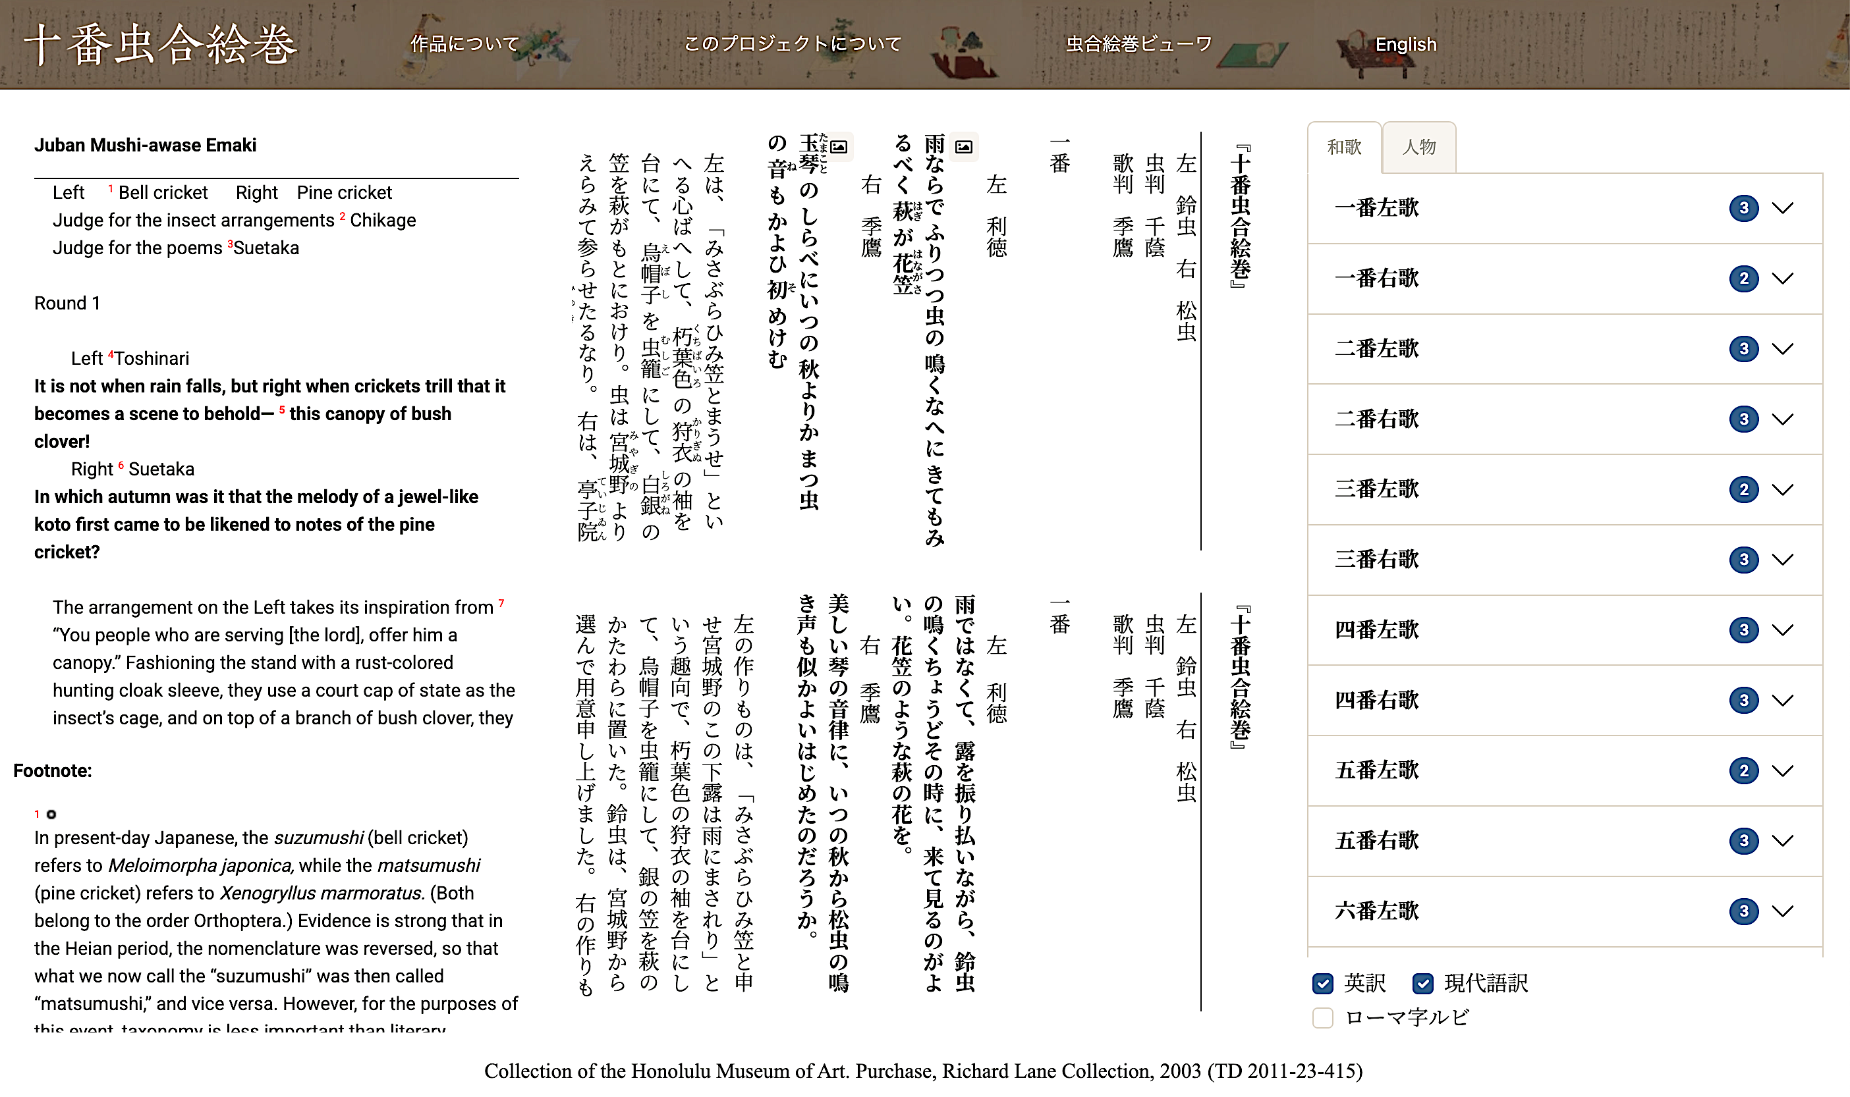
Notes:
Topic:日本の事例紹介
```text
より具体的に説明しましょう。[break:"0.4s"]
十番虫合絵巻サイトのメニューからビューワーを開くと、画面のようになります。[break:"0.3s"]
左から(英語訳)[kana:"エイゴ'ヤク"]、[break:"0.1s"]
中央の上段に[break:"0.1s"]原文をテキスト化したもの、[break:"0.1s"]
下段に(現代語訳)[kana:"ゲンダイゴ'ヤク"]での解説があります。[break:"0.3s"]
画面右には、各歌合わせの目次と登場人物名のリストがあります。[break:"1s"]
```
```description
より具体的に説明しましょう。
十番虫合絵巻サイトのメニューからビューワーを開くと、画面のようになります。
左から英語訳、中央の上段に原文をテキスト化したもの、下段に現代語訳での解説があります。
画面右には、各歌合わせの目次と登場人物名のリストがあります。
```

Slide 5
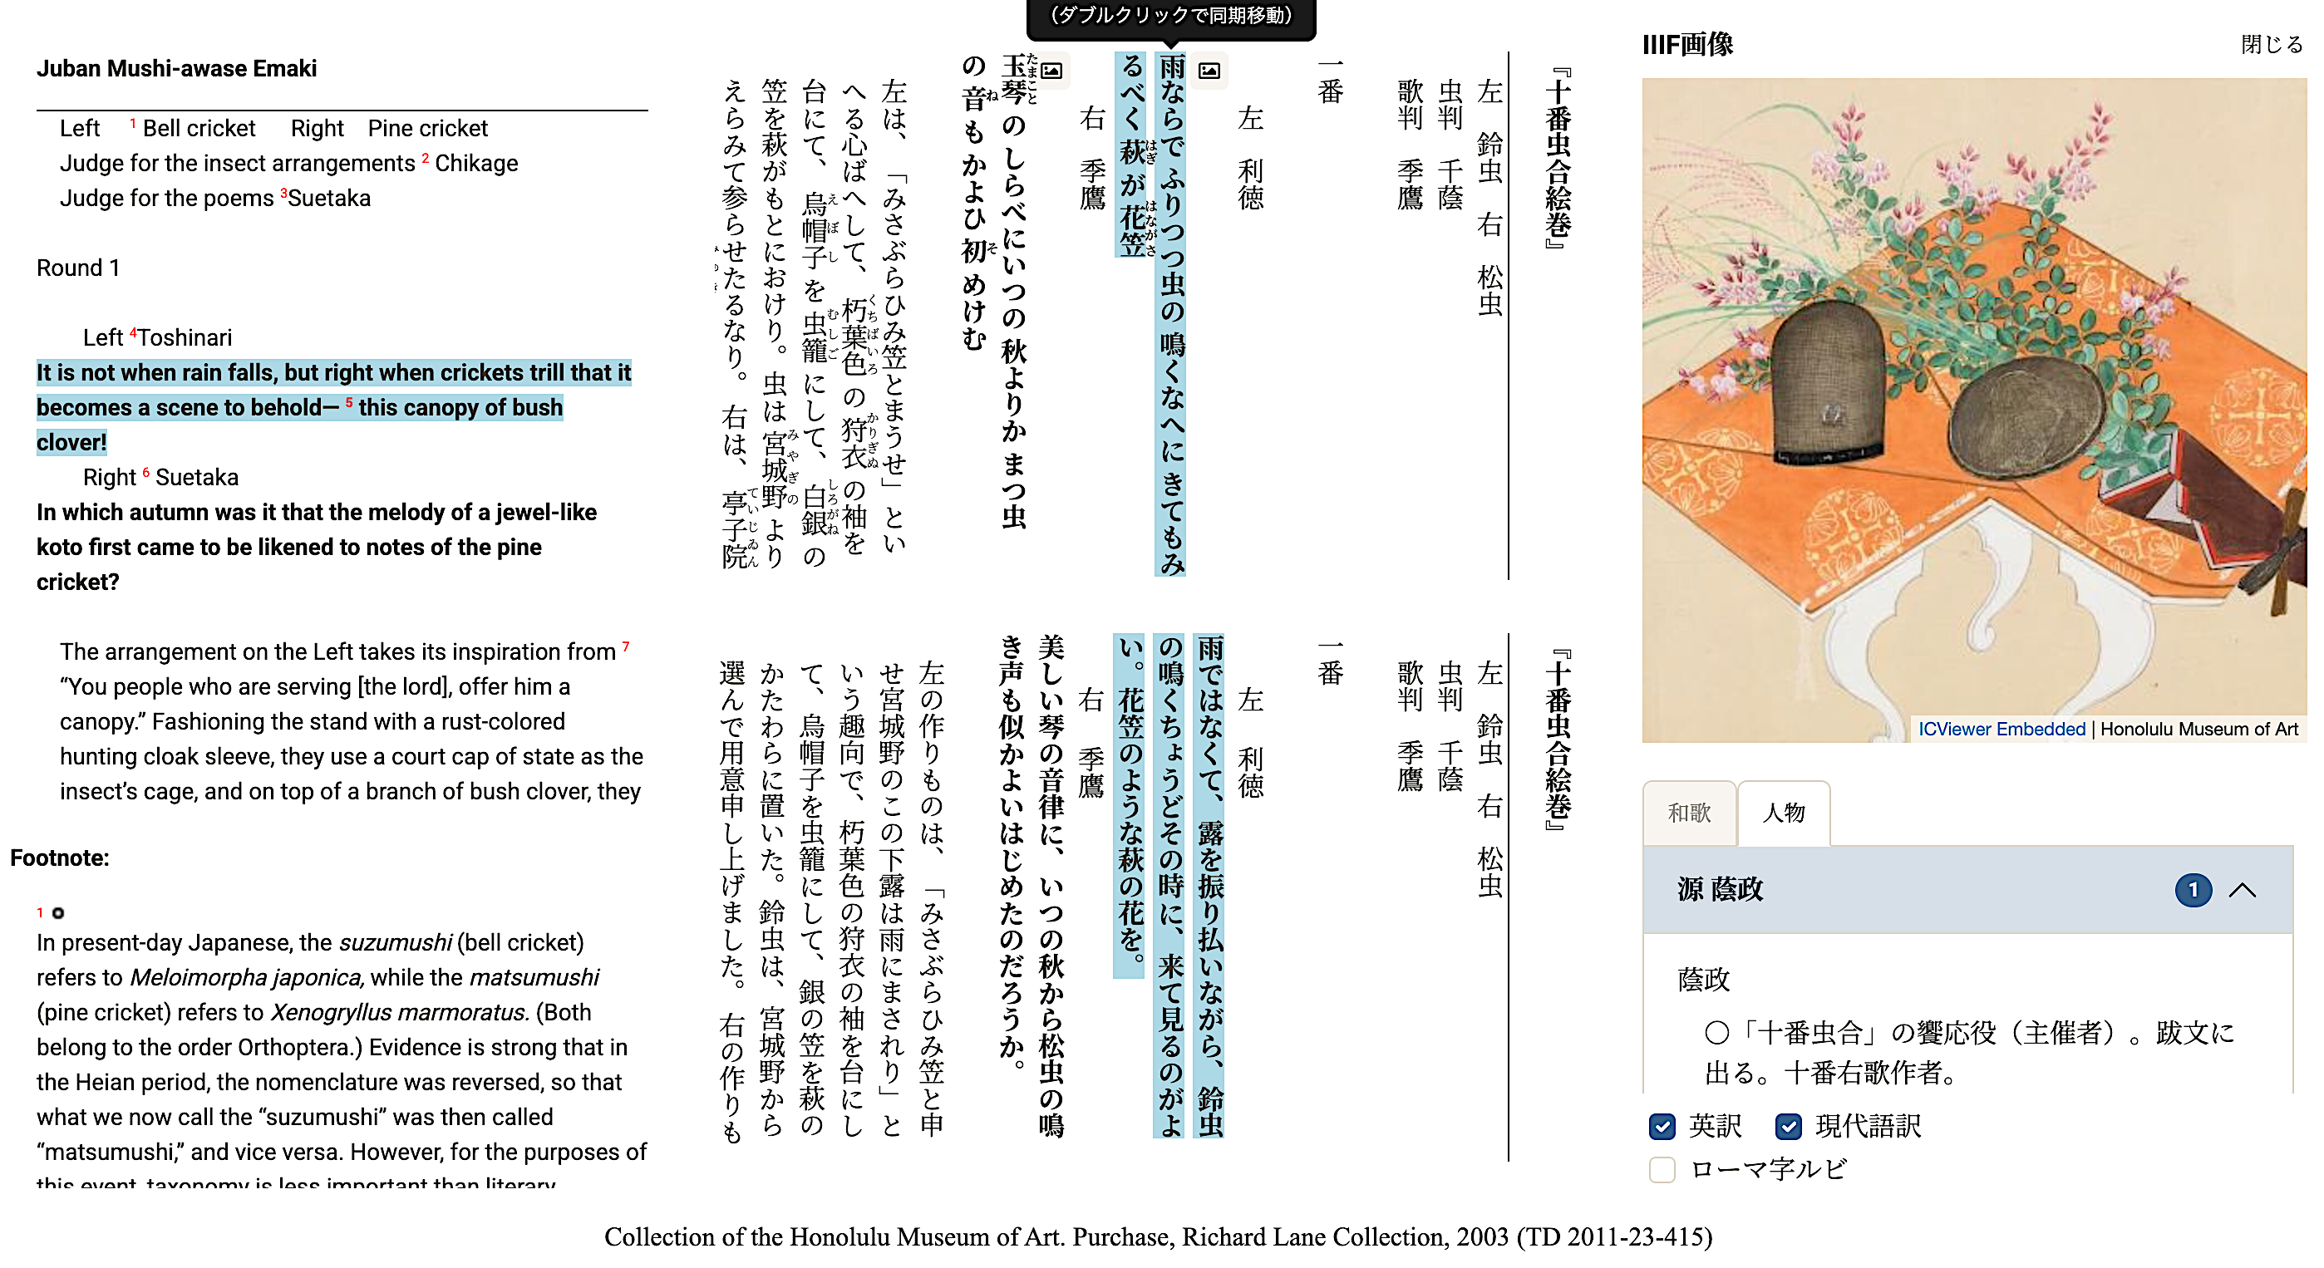
画像表示
Notes:
Topic:日本の事例紹介
```text
画面の赤枠の中には、[break:"0.1s"]各歌合わせの対決内容が記されています。[break:"0.5s"]
対決の一番目は、[break:"0.1s"]左が(土井利徳)[kana:"ドイトシナリ"]、[break:"0.1s"]右が(賀茂季鷹)[kana:"カモノスエタカ"](で)[kana:"'デ"]、[break:"0.3s"]それぞれ鈴虫と松虫の飾り台を見せながら和歌を詠み合います。[break:"0.5s"]
和歌の上をダブルクリックすると、[break:"0.1s"]和文、原文、英文が同期して[break:"0.1s"]同じところを参照ができます。[break:"0.5s"]
さらに、[break:"0.1s"]赤丸で囲んだアイコンをクリックすると、[break:"0.1s"]右に飾り台の絵がでてきます。[break:"0.5s"]
また、右下に人物タブがあり、[break:"0.1s"]そこからも絵巻の登場人物についての解説を参照できます。[break:"1s"]
```
```description
画面の赤枠の中には、各歌合わせの対決内容が記されています。
対決の一番目は、左が土井利徳（どいとしなり）、右が賀茂季鷹（かものすえたか）で、それぞれ鈴虫と松虫の飾り台を見せながら和歌を詠み合います。
和歌の上をダブルクリックすると、和文、原文、英文が同期して同じところを参照ができます。
さらに、赤丸で囲んだアイコンをクリックすると、右に飾り台の絵がでてきます。また、右下に人物タブがあり、そこからも絵巻の登場人物についての解説を参照できます。
```

Slide 6
十番虫合絵巻から作られたTEIデータのメリット
原文を読めない世の中の大半の人に、虫の音と飾り、和歌を組み合わせた対決の雅な様子を、具体的かつわかりやすく伝えることができる
TEIデータはだれでもダウンロードして利用できるため、別のビューワーを開発して見せ方をもっと工夫できる
研究用途であれば、絵巻の中のどの部分について注目しているのかを、明確に伝えることができる。
研究者自身が研究しやすい形に表示を変えることさえできる。
Notes:
Topic:日本の事例紹介
```text
このように、[break:"0.1s"]
十番虫合絵巻から作られた(ティーイーアイデータ)[kana:"ティ'ーイーア'イデ'ータ"]は、[break:"0.1s"]
原文を読めない世の中の大半の人に、[break:"0.1s"]虫の音と飾り、[break:"0.1s"]
和歌を組み合わせた対決の雅な様子を、具体的、かつわかりやすく伝えることに成功しています。[break:"0.5s"]
また、 (ティーイーアイデータ)[kana:"ティ'ーイーア'イデ'ータ"]はだれでもダウンロードして(利用できるため)、別のビューワーを開発して、見せ方をもっと工夫することができます。[break:"0.5s"]
研究用途であれば、[break:"0.1s"]絵巻の中のどの部分について注目しているのかを、[break:"0.1s"]明確に伝えることができます。[break:"0.5s"]
さらに、研究者自身が、研究しやすい形に表示を変えることさえできます。[break:"1s"]
```
```description
このように、十番虫合絵巻から作られたTEIデータは、原文を読めない世の中の大半の人に、虫の音と飾り、和歌を組み合わせた対決の雅な様子を、具体的かつわかりやすく伝えることに成功しています。
また、TEIデータはだれでもダウンロードして利用できるため、別のビューワーを開発して見せ方をもっと工夫することができます。
研究用途であれば、絵巻の中のどの部分について注目しているのかを、明確に伝えることができます。
さらに、研究者自身が、研究しやすい形に表示を変えることさえできます。
```

Slide 7
TEI古典籍ビューワ（TEI Viewer for EAJ）
https://tei.dhii.jp/teiviewer4eaj
デジタル化された古典籍をTEI形式で取り込み、ウェブ上で簡単に閲覧・検索・注釈ができるツール
「TEI古典籍ビューワ」のサイトから無料で利用可能
主な特徴
文字情報だけでなく、翻刻・注釈・本文構造（章・節）などの表示が可能
画像データ（古典籍の原本スキャン）との同期表示
Notes:
Topic:日本の事例紹介
```text
次に、(ティーイーアイ)[kana:"ティ'ーイーア'イ"](古典籍)[kana:"コテンセキ"](ビューワ)[kana:"ビ'ューワ"]をご紹介します。[break:"0.5s"]
(古典籍)[kana:"コテンセキ"](ビューワ)[kana:"ビ'ューワ"]は、[break:"0.1s"] (ティーイーアイ形式)[kana:"ティ'ーイーア'イケ'イシキ"] になった資料を取り込み、[break:"0.1s"]ウェブ上で簡単に閲覧・検索・注釈ができるツールです。[break:"0.5s"]
このビューワーは、[break:"0.1s"]冒頭の十番虫合絵巻でも利用されており、[break:"0.1s"]無料で利用できます。[break:"0.3s"]
主な特徴は、[break:"0.1s"](文字情報)[kana:"モジ'ジョウホウ"]だけでなく、[break:"0.1s"]翻刻・注釈・(本文構造)[kana:"ホンブンコ'ウゾー"]（章・節）などの表示ができます。[break:"0.3s"]
また、[break:"0.1s"]画像データ（古典籍の原本スキャン）と同期して表示できます。[break:"1s"]
```
```description
次に、TEI古典籍ビューワをご紹介します。
古典籍ビューワは、TEI形式になった資料を取り込み、ウェブ上で簡単に閲覧・検索・注釈ができるツールです。
[古典籍ビューワ](https://tei.dhii.jp/teiviewer4eaj)
このビューワーは、冒頭の十番虫合絵巻でも利用されており、無料で利用できます。
主な特徴は、文字情報だけでなく、翻刻・注釈・本文構造（章・節）などの表示ができます。
また、画像データ（古典籍の原本スキャン）と同期して表示できます。
```

Slide 8
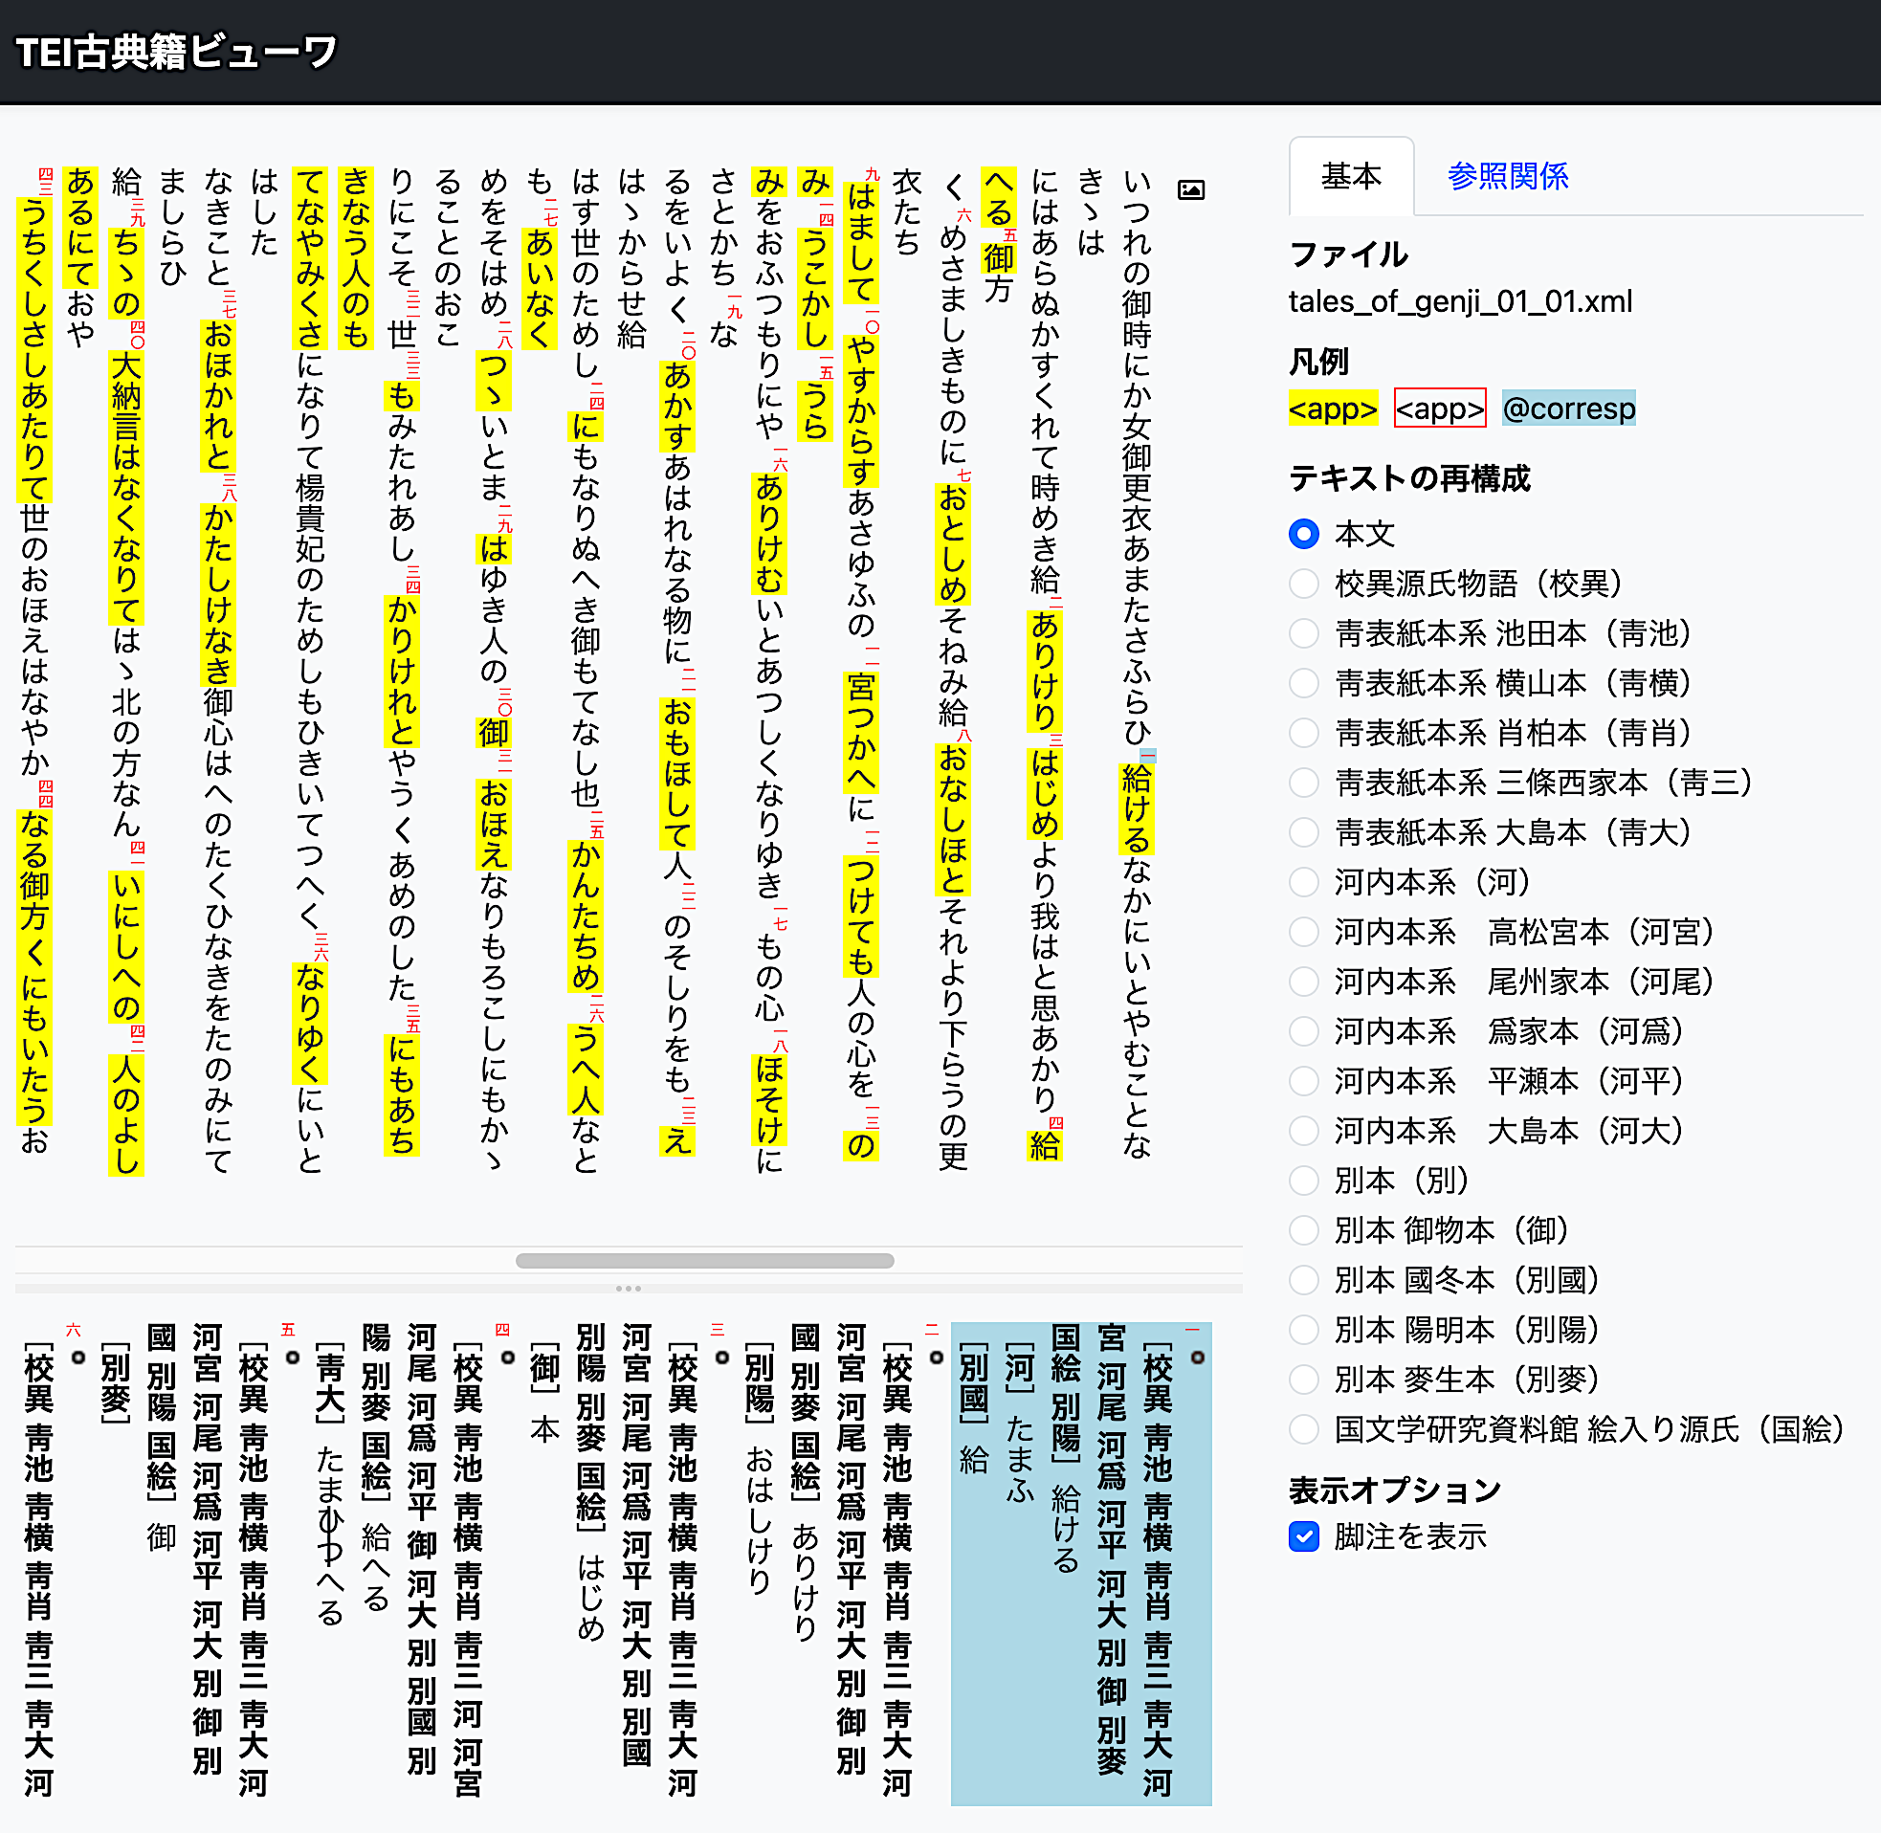

校異源氏物語冒頭部分の具体例
校異源氏物語冒頭部分
https://candra.dhii.jp/nagasaki/tei/tei_viewer/?file=tales_of_genji_01_01.xml
校異マーク
校異：複数の書物の本文の異同を比較すること
テキストの異同・注記部分
←各本の同一文書で表記が異なる部分を表記している
Notes:
Topic:日本の事例紹介
```text
ここでは、[break:"0.1s"]
実際に源氏物語の冒頭部分の校異データをご覧いただきましょう。[break:"0.5s"]
校異とは、複数の書物の本文の異同を比較することです。[break:"0.5s"]
画面左側の本文エリアでは、[break:"0.1s"]
『いづれの(御時)[kana:"オ'ントキ"]にか…』という有名な冒頭文が表示されています。[break:"0.3s"]ところどころに注釈マークや校異マークがあるのでクリックすると、[break:"0.1s"]
テキストの異同や注記が表示されます。[break:"0.3s"]
たとえば、異なる写本で文字が微妙に違ったり、[break:"0.1s"]
別の表記が用いられている場合、[break:"0.1s"]
それらを切り替えて確認することが可能です。[break:"0.5s"]
こうした機能は論文の執筆などで異なる写本を比較したいときに非常に役立ちます。[break:"0.5s"]たとえば、『源氏物語』には多くの写本が存在しますが、[break:"0.1s"]
このビューワでは(ティーイーアイ)[kana:"ティ'ーイーア'イ"](形式)[kana:"ケ'イシキ"]で記述された情報をもとに、[break:"0.1s"]容易に差異を見つけられるわけです。[break:"0.5s"]さらに注釈や翻刻情報も同時に表示されるため、[break:"0.1s"]
(現代語訳)[kana:"ゲンダイゴ'ヤク"]や先行研究との照合もスムーズに行うことができます。[break:"0.1s"]
実際にボタンを押したり、
注釈タブを開いたりしていただくと、[break:"0.1s"]
校異情報が詳しく確認できますので、ぜひお試しください。[break:"0.5s"]
こうした(具体例)[kana:"グタ'イレイ"]を見ると、[break:"0.1s"]
単なるテキストのデジタル化だけでなく、[break:"0.1s"]
校異を含めた多角的な研究に貢献できることが実感しやすいかと思います。[break:"1s"]
```
```description
ここでは、実際に源氏物語の冒頭部分の校異データをご覧いただきましょう。校異とは、複数の書物の本文の異同を比較することです。
画面左側の本文エリアでは、『いづれの御時にか…』という有名な冒頭文が表示されています。ところどころに注釈マークや校異マークがあるのでクリックすると、テキストの異同や注記が表示されます。たとえば、異なる写本で文字が微妙に違ったり、別の表記が用いられている場合、それらを切り替えて確認することが可能です。
こうした機能は論文の執筆などで異なる写本を比較したいときに非常に役立ちます。たとえば、『源氏物語』には多くの写本が存在しますが、このビューワではTEI形式で記述された情報をもとに、容易に差異を見つけられるわけです。さらに注釈や翻刻情報も同時に表示されるため、現代語訳や先行研究との照合もスムーズに行うことができます。
実際にボタンを押したり、注釈タブを開いたりしていただくと、校異情報が詳しく確認できますので、ぜひお試しください。こうした具体例を見ると、単なるテキストのデジタル化だけでなく、校異を含めた多角的な研究に貢献できることが実感しやすいかと思います。
参考リンク: [校異源氏物語冒頭部分の例](https://candra.dhii.jp/nagasaki/tei/tei_viewer/?file=tales_of_genji_01_01.xml)
```

Slide 9
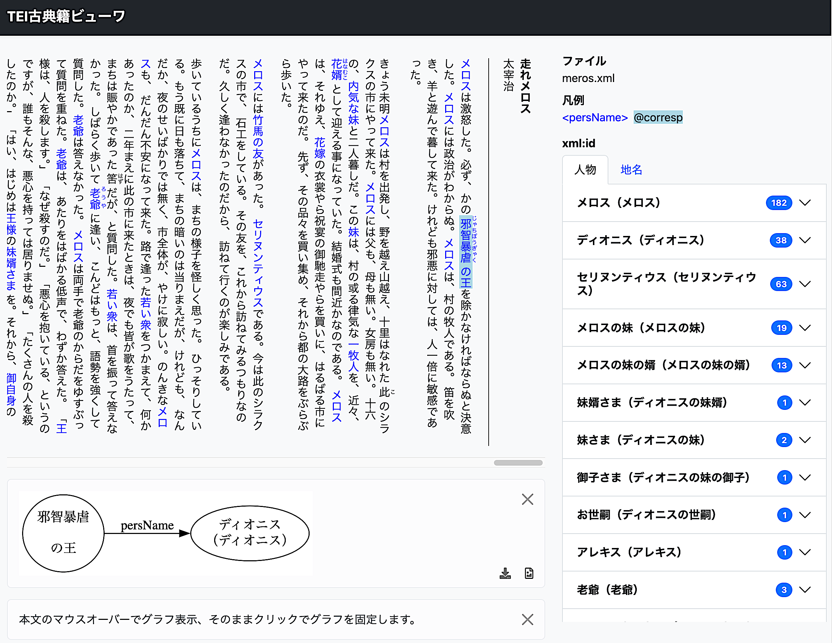

走れメロスの例
走れメロス
https://candra.dhii.jp/nagasaki/tei/tei_viewer_custom/?file=meros.xml
「ハンズオン応用編『走れメロス』でテキスト分析」で使用したTEIファイルを本ビューワにも使用
同一人物↓
Notes:
Topic:日本の事例紹介
```text
(古典作品)[kana:"コテンサ'クヒン"]だけでなく、[break:"0.1s"]近現代の作品にも、(ティーイーアイ)[kana:"ティ'ーイーア'イ"]が活用できる(具体例)[kana:"グタ'イレイ"]として、[break:"0.1s"]「走れメロス」を見てみましょう。[break:"0.5s"]こちらは太宰治の代表的な作品で、[break:"0.1s"] (ティーイーアイ)[kana:"ティ'ーイーア'イ"]古典籍(ビューワ)[kana:"ビ'ューワ"]の仕組みを応用して登場人物や地名の抽出が可能になっています。[break:"0.5s"]
例えば、画面のように、ディオニスという登場人物の表記が異なり、[break:"0.1s"]邪智暴虐の王と書かれてあっても[break:"0.1s"]同一人物として抽出することができるようになります。[break:"0.3s"]
つまり、[break:"0.1s"]ビューワで物語の主要人物などのキーワードを、検索・抽出しながら読むことで、[break:"0.1s"]紙のテキストでは気づきにくかった[break:"0.1s"]関連性や特別な表現および回数も簡単に確認できます。[break:"0.5s"]
このように、[break:"0.1s"] (ティーイーアイ)[kana:"ティ'ーイーア'イ"]古典籍(ビューワ)[kana:"ビ'ューワ"]は古典文学だけでなく、[break:"0.1s"]近現代文学にも幅広く対応する柔軟性があります。[break:"1s"]
```
```description
古典作品だけでなく、近現代の作品にもTEIが活用できる具体例として、「走れメロス」を見てみましょう。
こちらは太宰治の代表的な作品で、TEI古典籍ビューワの仕組みを応用して登場人物や地名の抽出が可能になっています。
例えば、画面のように、ディオニスという登場人物の表記が異なり、邪智暴虐の王と書かれてあっても同一人物として抽出することができるようになります。
つまり、ビューワで物語の主要人物などのキーワードを検索・抽出しながら読むことで、紙のテキストでは気づきにくかった関連性や特別な表現および回数も簡単に確認できます。
このように、TEI古典籍ビューワは古典文学だけでなく、近現代文学にも幅広く対応する柔軟性があります。
```

Slide 10
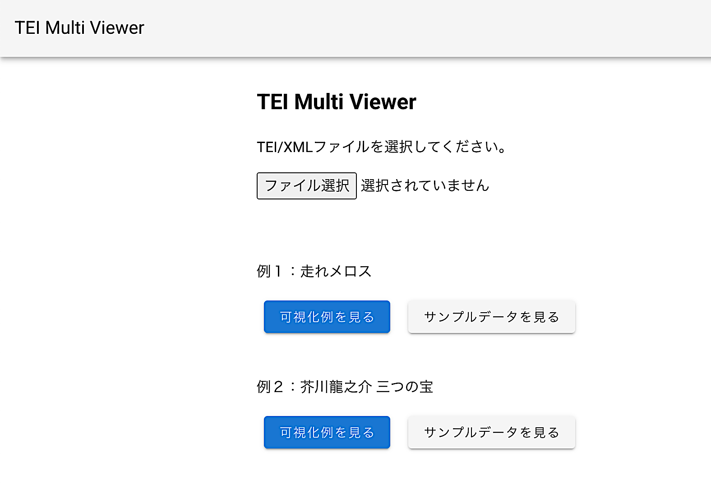

TEI Multi Viewer
https://tei-eaj.github.io/tei_viewer/
「可視化例」ボタンを押すか、赤枠の「ファイル選択」ボタンを押して、meros.xml ファイルをアップロードしてください。（おすすめです）
meros.xml
CLEまたはGithubでダウンロード可能）
Notes:
Topic:日本の事例紹介
```text
次に、人物や場所、セリフなどに、タグがつけられている(ティーイーアイ)[kana:"ティ'ーイーア'イ"]ファイルを可視化できるツールである(ティーイーアイ)[kana:"ティ'ーイーア'イ"](マルチ)[kana:"マルチ"](ビューワー)[kana:"ビ'ューワ"]をご紹介します。[break:"0.5s"]
先ほども少しご紹介しましたが、本動画シリーズのハンズオンの題材にもなっている走れメロスの(ティーイーアイ)[kana:"ティ'ーイーア'イ"]ファイルを使用してみましょう。[break:"0.5s"]
(ティーイーアイ)[kana:"ティ'ーイーア'イ"]ファイルのメロスドットxmlを、(ティーイーアイ)[kana:"ティ'ーイーア'イ"](マルチ)[kana:"マルチ"](ビューワ)[kana:"ビ'ューワー"]に(アップロードしてみてください)。[break:"1s"]
```
```description
次に、人物や場所、セリフなどにタグがつけられているTEIファイルを可視化できるツールであるTEI Multi Viewerをご紹介します。
先ほども少しご紹介しましたが、本動画シリーズのハンズオンの題材にもなっている走れメロスのTEIファイルを使用してみましょう。
TEIファイルのmeros.xmlをTEI Multi Viewerにアップロードしてみてください。
meros.xmlはCLEやGithubで入手できます。
[TEI Multi Viewer](https://tei-eaj.github.io/tei_viewer/)
[Githubでのmeros.xml入手先](https://github.com/nikolito/TEI-tools)
```

Slide 11
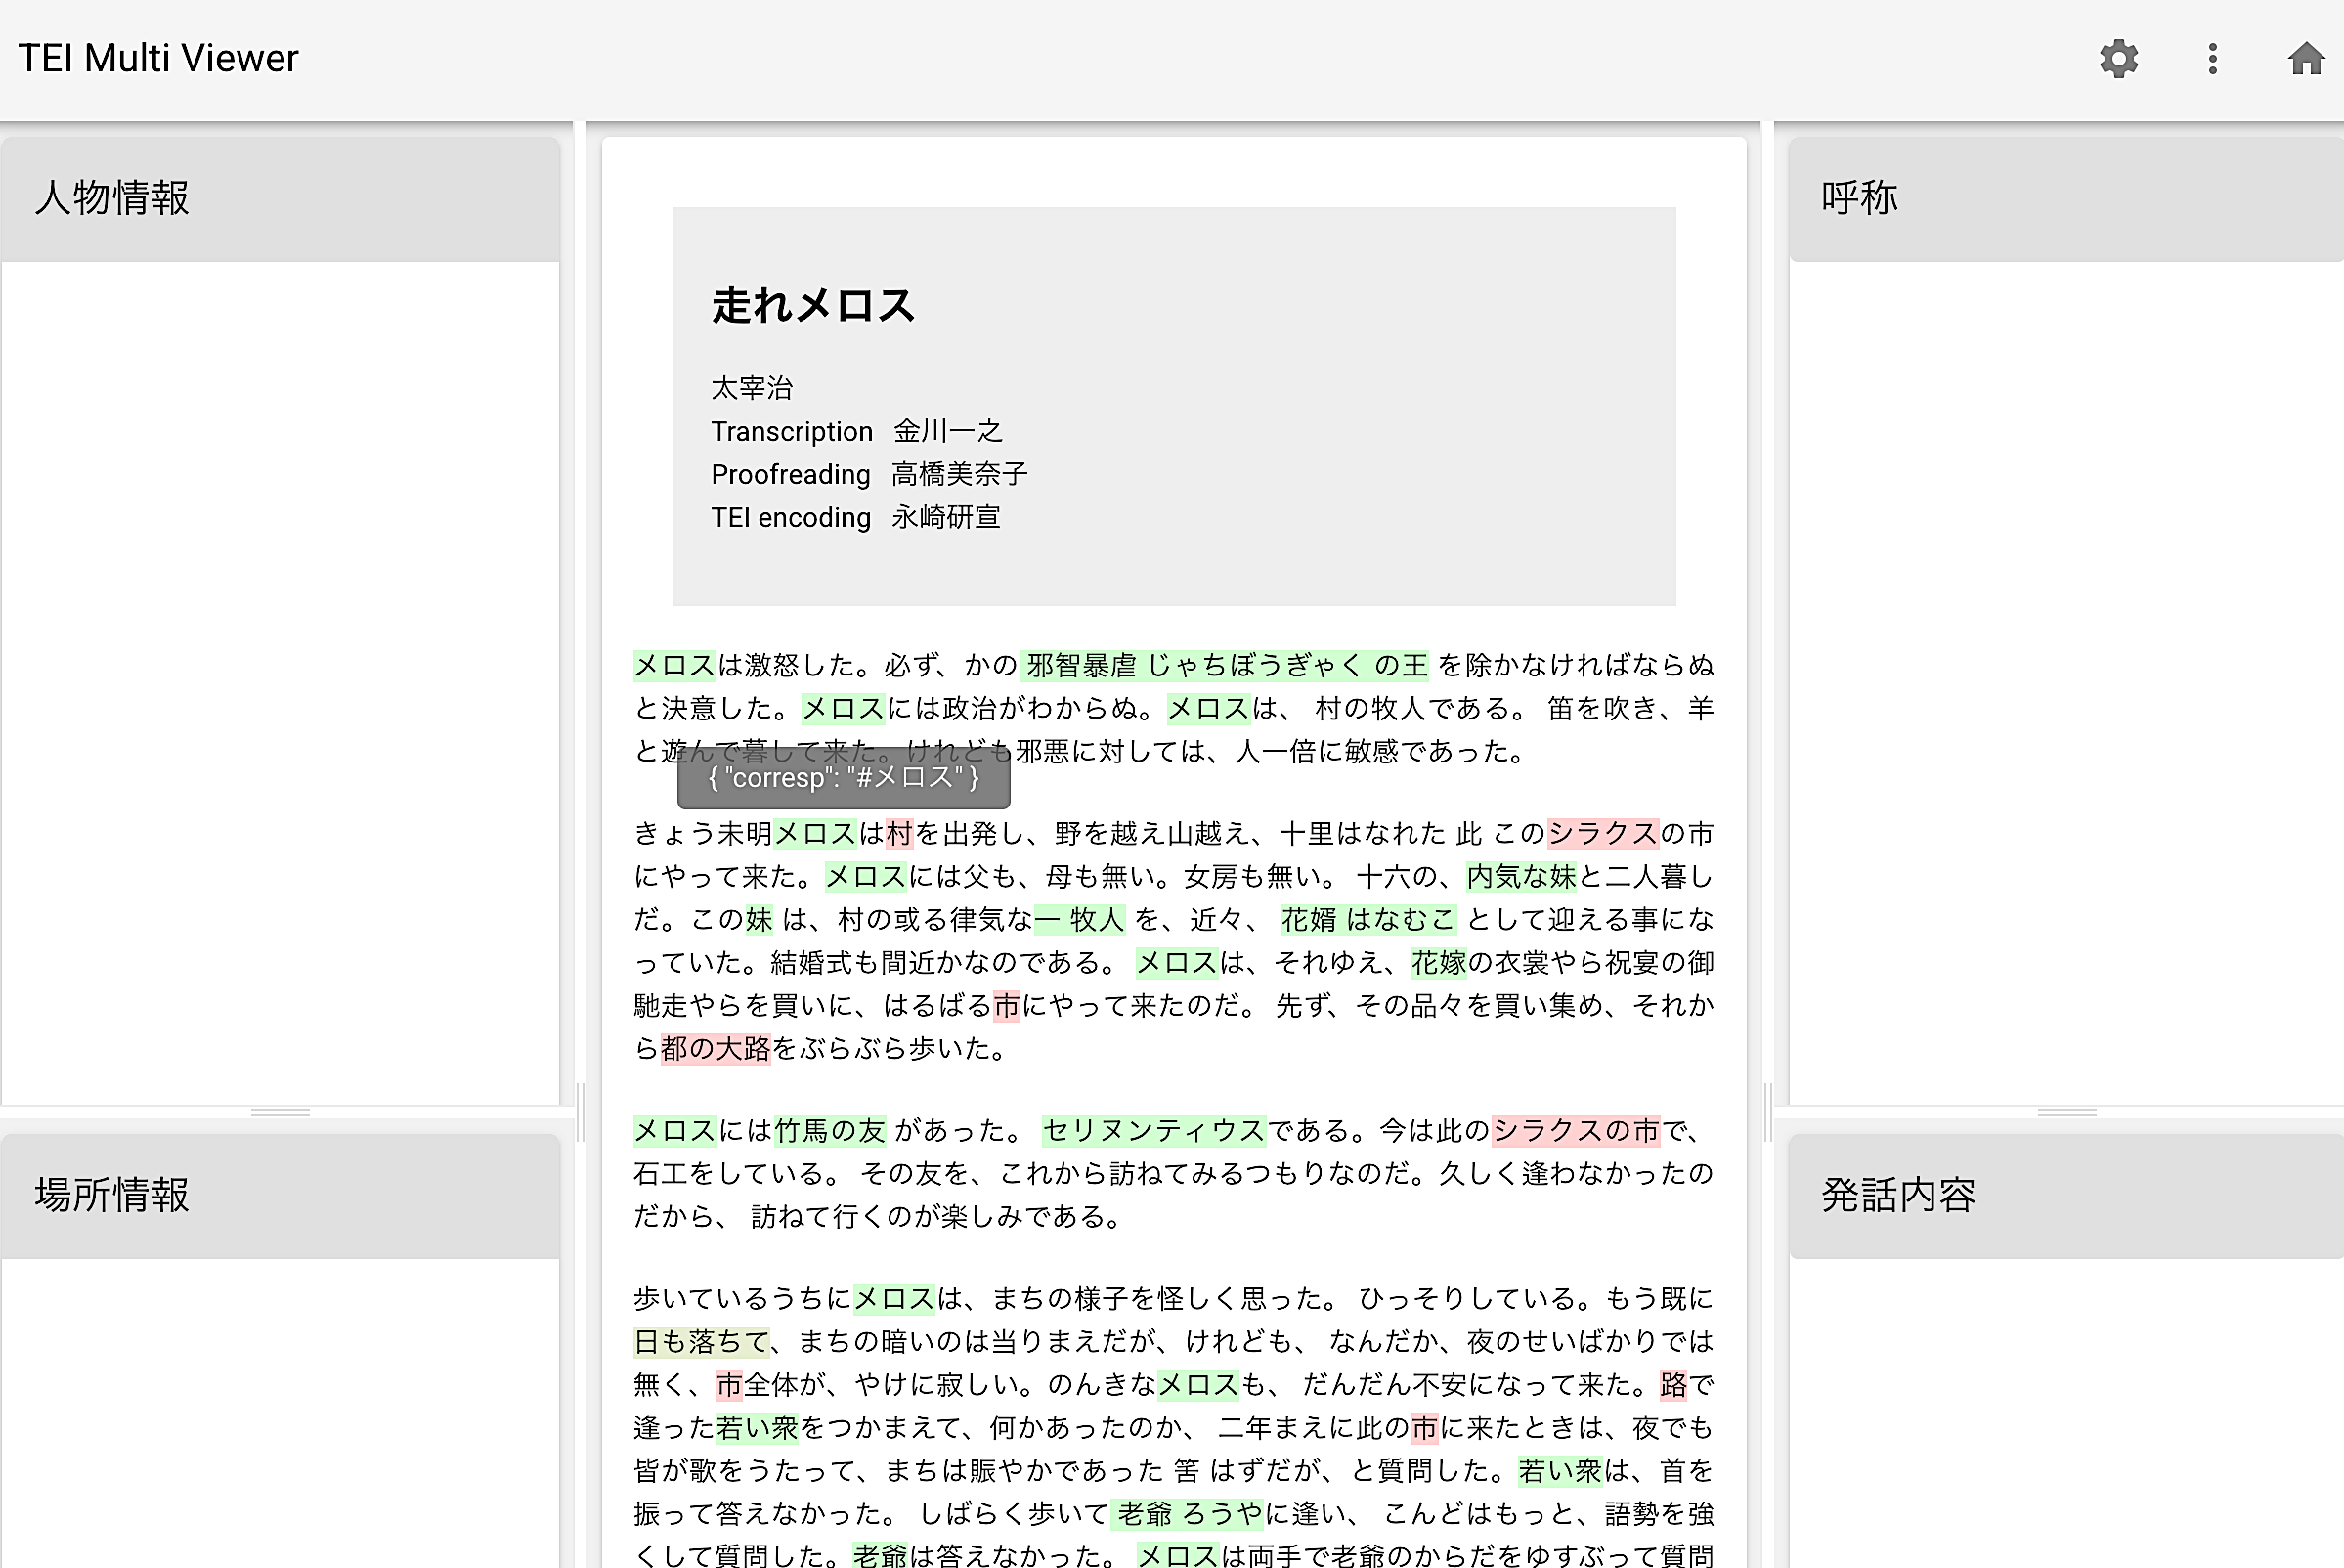
Notes:
Topic:日本の事例紹介
```text
メロス,ドットxmlを開くと、この画面のようなビューワーが現れます。[break:"0.5s"]
中央に本文があり、登場人物や場所の名前がハイライトされています。[break:"0.1s"]
ハイライトされた部分は、(ティーイーアイ)[kana:"ティ'ーイーア'イ"]の特別な機能がついたタグがある箇所です。[break:"0.1s"]
一般に、同一の物事や人物などに対して、さまざまな呼び方が存在することがあります。[break:"0.1s"]
例えば、ディオニスならば(邪智暴虐)[kana:"ギャチボウジャク"]の王とも呼ばれています。[break:"0.1s"]
テキスト分析で、この文章中のディオニスが登場する箇所を(全て探し出す)ようなことを(したいとき)[kana:"シタイ'トキ"]、[break:"0.1s"] (ティーイーアイ)[kana:"ティ'ーイーア'イ"]のタグを使えばできるようになります。[break:"0.1s"]
メロスや邪智暴虐の王など、人名と思われる箇所をクリックしてみてください。[break:"1s"]
```
```description
meros.xmlを開くと、この画面のようなビューワーが現れます。
中央に本文があり、登場人物や場所の名前がハイライトされています。
ハイライトされた部分は、TEIの特別な機能がついたタグがある箇所です。
一般に、同一の物事や人物などに対して、さまざまな呼び方が存在することがあります。
例えば、ディオニスならば邪智暴虐の王とも呼ばれています。
テキスト分析で、この文章中のディオニスが登場する箇所を全て探し出すようなことをしたいとき、TEIのタグを使えばできるようになります。
メロスや邪智暴虐の王など、人名と思われる箇所をクリックしてみてください。
```

Slide 12
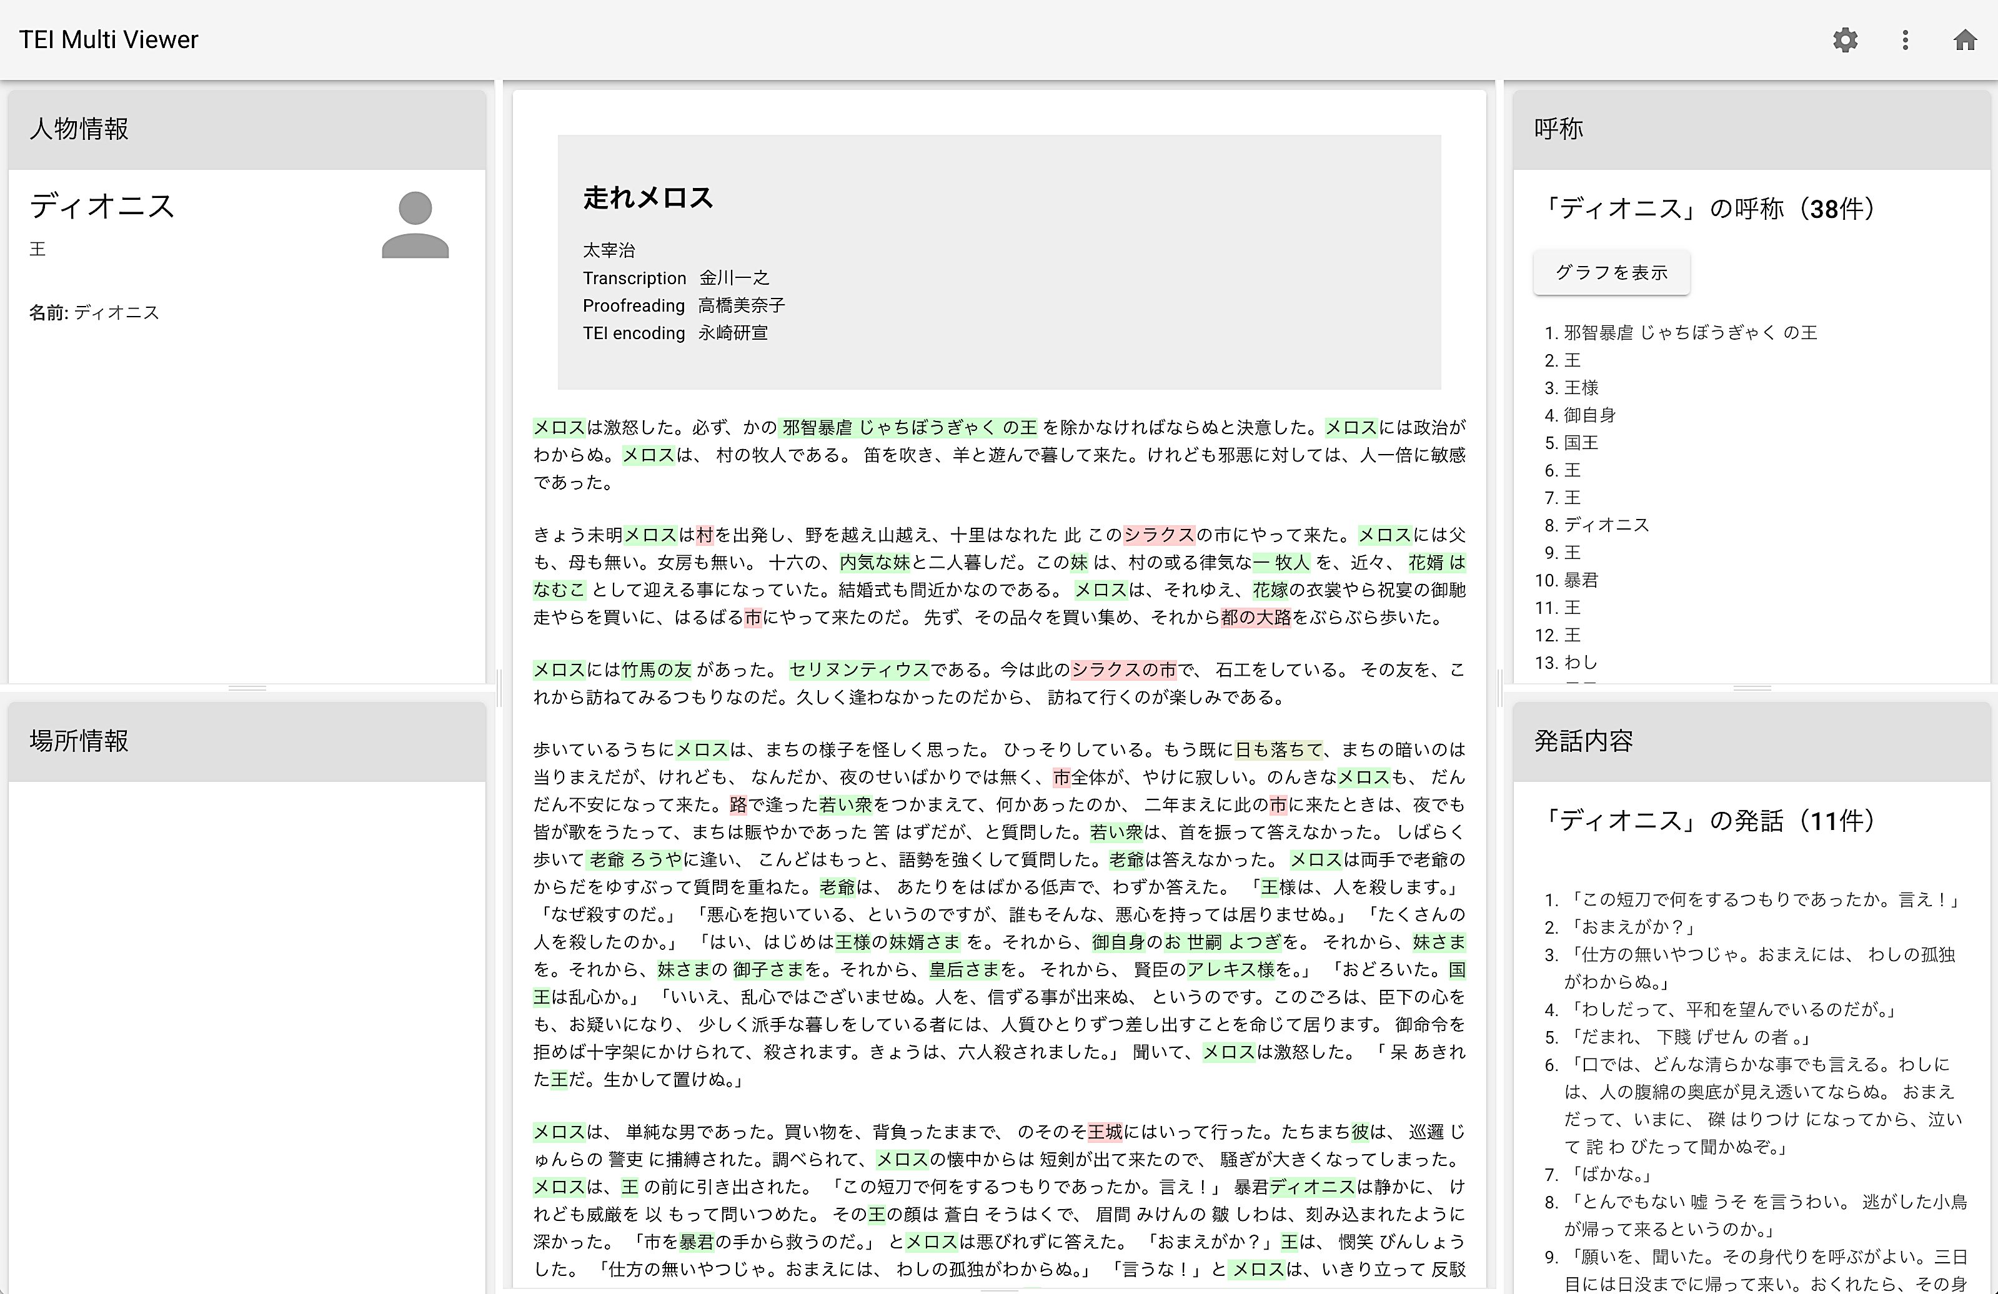
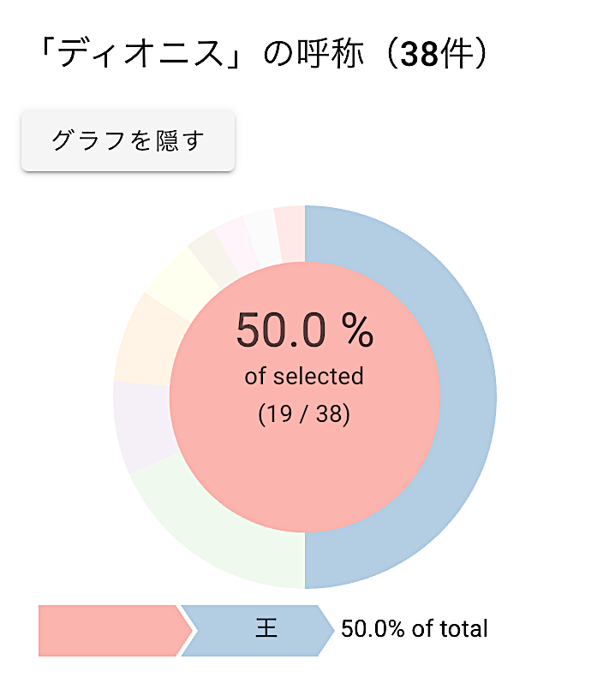
Notes:
Topic:日本の事例紹介
```text
例えば、邪智暴虐の王をクリックしてみましょう。[break:"0.5s"]すると、この人物はディオニスであると画面左上に表示されます。[break:"0.2s"]
また、右上にはディオニスに対するさまざまな名称が表示されています。[break:"0.2s"]
さらに、右下にはディオニスの発話内容,つまりセリフのリストが表示されています。[break:"0.2s"]
もちろん、これらは(ティーイーアイ)[kana:"ティ'ーイーア'イ"]のタグであらかじめデータが作られているのでこのような表示ができます。[break:"0.5s"]
つまり、ディオニス以外でも、走れメロスの各登場人物がそれぞれ,どのような発言や行動を行ったのかを(分析したいとき)、[break:"0.2s"] (ティーイーアイ)[kana:"ティ'ーイーア'イ"]形式でデータを作ることで,正確にカウントしたり、[break:"0.2s"]リストやグラフで可視化することが,簡単にできるようになります。[break:"1s"]
```
```description
例えば、邪智暴虐の王をクリックしてみましょう。すると、この人物はディオニスであると画面左上に表示されます。
また、右上にはディオニスに対するさまざまな名称が表示されています。
さらに、右下にはディオニスの発話つまりセリフのリストが表示されています。
もちろん、これらはTEIのタグであらかじめデータが作られているのでこのような表示ができます。
つまり、走れメロスの登場人物がそれぞれどのような発言や行動を行ったのかを分析したいとき、TEI形式でデータを作ることで正確にカウントしたり、リストやグラフで可視化することが簡単にできるようになります。
```

Slide 13
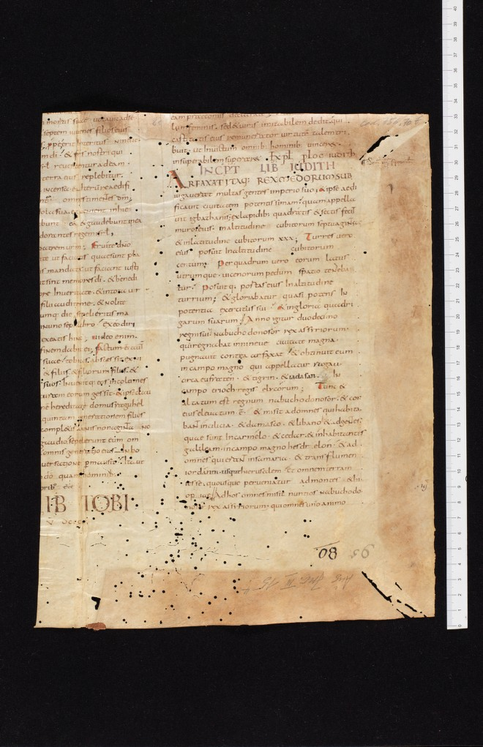
中世写本研究プロジェクト “e-codices" (スイス）
https://www.e-codices.unifr.ch/en
“Completed Sub-projects"より
(https://www.e-codices.unifr.ch/en/about/completed)
例） “Fragmenta Bongarsiana"
[sine loco], codices restituti, Cod. 5 (Biblia latina)
Parchment · 18 ff. · 15.5-46 x 10.5-33.5 · France: Tours · early 9th century
Biblia latina
9 世紀初頭にトゥールで書かれたアルクインの聖書の残骸。
Notes:
Topic:海外の事例紹介
```text
海外の事例で最初にご紹介するのは、中世の写本研究プロジェクト(e-codices)[kana:"イーコーディセス"]における(ティーイーアイ)[kana:"ティ'ーイーア'イ"]の事例です。[break:"0.1s"]
(e-codices)[kana:"イーコーディセス"]では、[break:"0.1s"]2005年からスイスに現存する、100デジタルコレクションから、(2938冊の写本)を(ティーイーアイ)[kana:"ティ'ーイーア'イ"]化しています。[break:"0.1s"]
収録している内容について(素早く概要を掴みたい場合は)、[break:"0.1s"]ウェブブラウザにGoogle翻訳の機能拡張を入れて、[break:"0.1s"]例えば、[break:"0.1s"]完了したサブプロジェクトの説明を、日本語に変換することをお勧めします。[break:"0.5s"]
写本研究では、[break:"0.1s"]テキストの(行)[kana:"ギョウ"]ごと、(章)[kana:"シ'ョウ"]ごと、注釈コメントなど、きめ細かくマークアップすることが重要です。[break:"0.5s"]
そのため、スイスの修道院、大学、図書館など、規模を問わず撮影された写本の高解像度画像を閲覧できるだけでなく[break:"0.1s"]、フォリオ区分やコラムなどのページ構造をはじめ、[break:"0.1s"]装飾や注記、余白コメントなどが(ティーイーアイ)[kana:"ティ'ーイーア'イ"]/XMLで丁寧に記述されています。[break:"0.3s"]
書誌情報、内容解説、来歴などのメタデータも豊富にタグ付けされています。[break:"1s"]
```
```description
最初にご紹介するのは、中世の写本研究プロジェクトにおけるTEIの事例です。
[e-codices](https://www.e-codices.unifr.ch/en)では、2005年からスイスに現存する100デジタルコレクションから2938冊の写本をTEI化しています。
収録している内容について素早く概要を掴みたい場合は、ウェブブラウザにGoogle翻訳の機能拡張を入れて、例えば、完了したサブプロジェクトの説明を日本語に変換することをお勧めします。
写本研究では、テキストの行ごと、章ごと、注釈コメントなど、きめ細かくマークアップすることが重要です。
そのため、スイスの修道院、大学、図書館など規模を問わず撮影された写本の高解像度画像を閲覧できるだけでなく、フォリオ区分やコラムなどのページ構造をはじめ、装飾や注記、余白コメントなどがTEI/XMLで丁寧に記述されています。
書誌情報、内容解説、来歴などのメタデータも豊富にタグ付けされています。
```

Slide 14
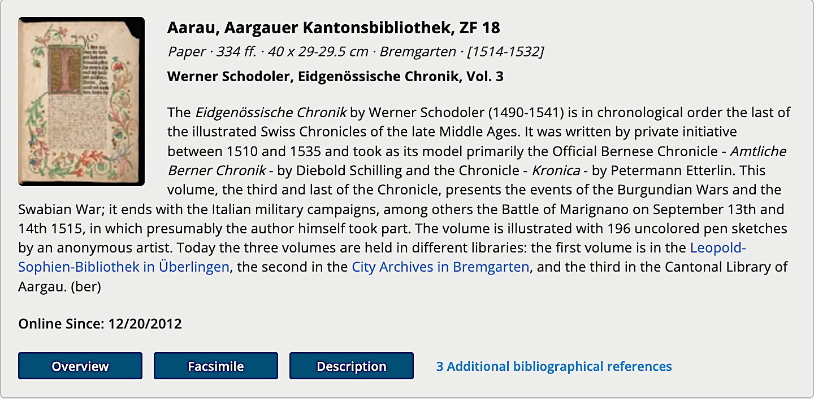
Sub-project: Switzerland’s illuminated treasures
https://www.e-codices.unifr.ch/en/list/subproject/exposition2020
サイト中の“Show standard description"あるいは“Description"ボタンから“Show XML"ボタンをクリックしてTEIを参照できます。
Notes:
Topic:海外の事例紹介
```text
では、(e-codices)[kana:"イーコーディセス"]を使って研究を始めるには、具体的にどうしたらいいのでしょうか。[break:"0.1s"]
まずは、(e-codices)[kana:"イーコーディセス"]公式サイトにアクセスしてみましょう。
オンラインで公開されている写本一覧から興味のある作品を選び、[break:"0.1s"]画像とともに(ティーイーアイ)[kana:"ティ'ーイーア'イ"]/XMLの構造を確認するところから始めます。[break:"0.5s"]
例えば画像のようなリストを表示させると、[break:"0.1s"]Descriptionという項目があります。[break:"0.2s"]
クリックすると、次の画面で「Show XML」というボタンがあり、[break:"0.1s"]そこから(ティーイーアイ)[kana:"ティ'ーイーア'イ"]ファイルを表示できます。[break:"0.3s"]
あるいは書誌データ（(metadata)[kana:"メタデ'ータ"]）の中にある「Show standard description」というリンクを探して「Show XML」を見つけることもできます。[break:"0.3s"]
もし、自分で注釈や比較研究をしたい場合は、[break:"0.1s"] (ティーイーアイ)[kana:"ティ'ーイーア'イ"]ファイルをダウンロードして、VS Codeなどのエディタで開いてみるのも手です。[break:"0.5s"]
すでにある翻刻や注釈を参考にしながら、独自の研究視点を追加してみると、[break:"0.1s"]新たな発見につながりやすいです。[break:"0.5s"]
(e-codices)[kana:"イーコーディセス"]は国際的に認知度が高いプロジェクトなので、[break:"0.1s"]学会や研究コミュニティで成果を共有しやすいのも魅力です。[break:"0.1s"]
ぜひ、みなさんもこの機会に、中世写本の世界と(ティーイーアイ)[kana:"ティ'ーイーア'イ"]の実践的な活用方法を体感してみてください。[break:"1s"]
```
```description
では、e-codicesを使って研究を始めるには、具体的にどうしたらいいのでしょうか。
まずは、[e-codices公式サイト](https://www.e-codices.unifr.ch/en)にアクセスしてみましょう。
オンラインで公開されている写本一覧から興味のある作品を選び、画像とともにTEI/XMLの構造を確認するところから始めます。
例えば画像のようなリストを表示させると、Descriptionという項目があります。
クリックすると、次の画面で「Show XML」というボタンがあり、そこからTEIファイルを表示できます。
あるいは書誌データ（metadata）の中にある「Show standard description」というリンクを探して「Show XML」を見つけることもできます。
もし、自分で注釈や比較研究をしたい場合は、TEIファイルをダウンロードして、VS Codeなどのエディタで開いてみるのも手です。
すでにある翻刻や注釈を参考にしながら、独自の研究視点を追加してみると、新たな発見につながりやすいです。
e-codicesは国際的に認知度が高いプロジェクトなので、学会や研究コミュニティで成果を共有しやすいのも魅力です。
ぜひ、みなさんもこの機会に、中世写本の世界とTEIの実践的な活用方法を体感してみてください。
```

Slide 15
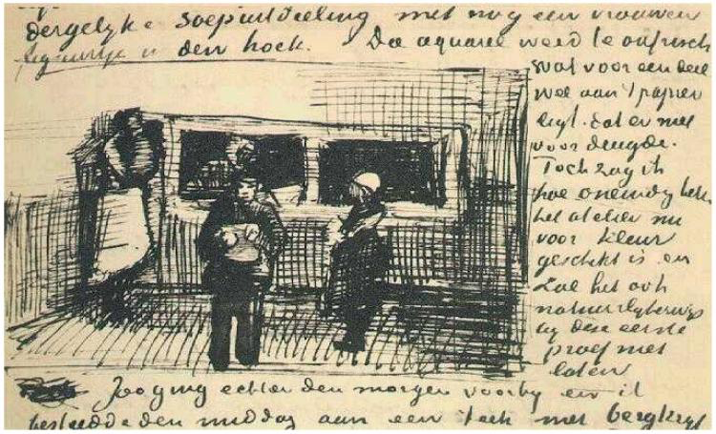
“Vincent van Gogh The Letters"
（オランダ） 1
https://vangoghletters.org/
運営: オランダのゴッホ美術館 (Van Gogh Museum) と Huygens ING（オランダ王立芸術科学アカデミー傘下の研究所）の共同プロジェクト
内容: ゴッホが残した膨大な書簡（約900通）を高精度に翻刻・訳注・研究し、オンラインで無料公開
The Public-Soup-Kitchen F272 Vincent van Gogh
Notes:
Topic:海外の事例紹介
```text
次にご紹介するのは、ゴッホの書簡を集めたデジタルアーカイブプロジェクトです。[break:"0.1s"]
ゴッホは生前に、弟のテオや(友人ゴーギャン)など、多くの人々に手紙を残しています。[break:"0.3s"]
このプロジェクトでは、ゴッホの約900通にもおよぶ書簡を高精細な画像付きで公開しています。[break:"0.3s"]
さらに、(ティーイーアイ)[kana:"ティ'ーイーア'イ"]マークアップを活用して、日付・宛先・内容などが細かく整理されています。[break:"0.5s"]
ゴッホが作品についてどのように考えていたのか、[break:"0.1s"]また当時の画家仲間とのやりとりや、[break:"0.1s"]彼の思考の変化を時系列で追える貴重な資料になっています。[break:"1s"]
```
```description
次にご紹介するのは、[ゴッホの書簡を集めたデジタルアーカイブプロジェクト](https://vangoghletters.org/)です。
ゴッホは生前に、弟のテオや友人ゴーギャンなど、多くの人々に手紙を残しています。
このプロジェクトでは、ゴッホの約900通にもおよぶ書簡を高精細な画像付きで公開しています。
さらに、TEIマークアップを活用して、日付・宛先・内容などが細かく整理されています。
ゴッホが作品についてどのように考えていたのか、また当時の画家仲間とのやりとりや、彼の思考の変化を時系列で追える貴重な資料になっています。
```

Slide 16
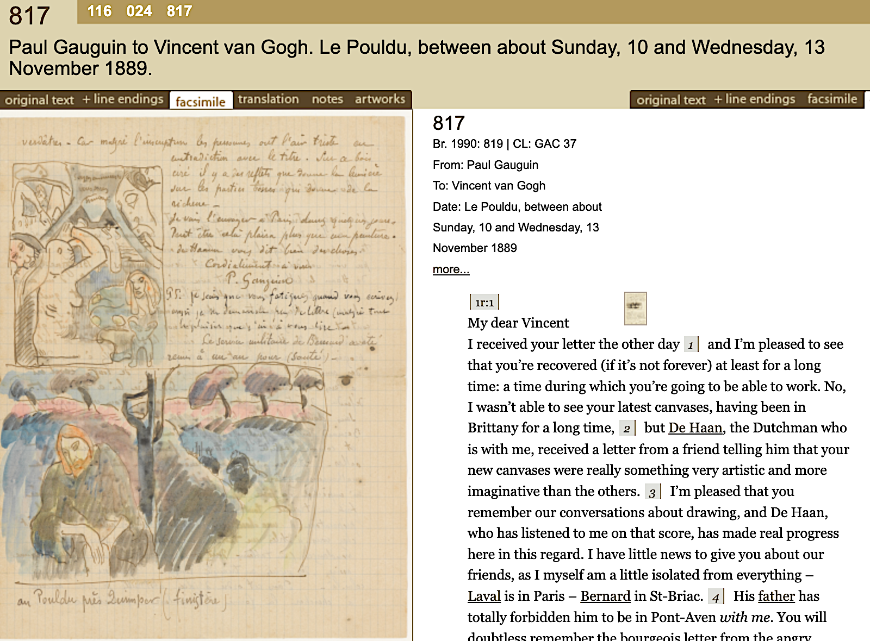
“Vincent van Gogh The Letters"
（オランダ） 2
ゴッホの手紙と関連文書ごとにXMLドキュメント（TEI形式）を作成
XMLデータはCC BY-NC-SA 4.0ライセンス（非営利、出典表記、ライセンスの継承）の下で利用できる: About this edition > 6.4. XML source files
手紙用のメタデータ (タイトル、番号、日付、通信者など)、完全な転写、翻訳、注釈、テキスト注釈、転写されたページとそのページの画像 (ファクシミリ要素) を関連付ける情報が含まれる
Creative Commons
https://creativecommons.jp/
Notes:
Topic:海外の事例紹介
```text
ゴッホの書簡については、すでに出版物が多く公開されていますが、[break:"0.1s"]このサイトでは、[break:"0.1s"]ゴッホの手紙と関連文書ごとにXMLドキュメント、つまり(ティーイーアイ形式)[kana:"ティ'ーイーア'イケ'イシキ"] のデータを公開しています。[break:"0.5s"]
そのXMLデータ自体は、クリエイティブコモンズのライセンスにより、[break:"0.1s"]
非営利、出典表記、データを使用した二次的な創作物にたいしても同じライセンスを付与するといったルールを守れば、自由に利用できます。[break:"0.5s"]
データの内容は、[break:"0.1s"]
手紙用のメタデータ (タイトル、番号、日付、通信者など)、[break:"0.1s"]
完全な転写、翻訳、注釈、(テキスト)[kana:"テキスト'"](注釈)[kana:"チ'ュウシャク"]、転写されたページと(そのページ)[kana:"ソノペー'ジ"]の画像 (ファクシミリ要素) を関連付ける(情報)[kana:"ジョウホウ"]が含まれます。[break:"0.5s"]
画面(右側)[kana:"ミギガワ"]のように、写本画像と(ティーイーアイ)[kana:"ティ'ーイーア'イ"](形式)[kana:"ケ'イシキ"]のデータを使って表示されているメタデータと書簡テキストを同じ画面で並べて比較することができます。[break:"1s"]
```
```description
ゴッホの書簡については、すでに出版物が多く公開されていますが、このサイトでは、ゴッホの手紙と関連文書ごとにXMLドキュメント、つまりTEI形式のデータを公開しています。
そのXMLデータ自体は、[クリエイティブコモンズ](https://creativecommons.jp/)のライセンスにより、非営利、出典表記、データを使用した二次的な創作物にたいしても同じライセンスを付与するといったルールを守れば、自由に利用できます。
データの内容は、手紙用のメタデータ (タイトル、番号、日付、通信者など)、完全な転写、翻訳、注釈、テキスト注釈、転写されたページとそのページの画像 (ファクシミリ要素) を関連付ける情報が含まれます。
画面右側のように、写本画像とTEI形式のデータを使って表示されているメタデータと書簡テキストを同じ画面で並べて比較することができます。
```

Slide 17
“Vincent van Gogh The Letters"
（オランダ） 3
使用されている主なTEIタグ
<correspDesc>: 書簡特有のメタデータを管理する要素例: 差出人(<correspAction type="sent">)、受取人(<correspAction type="received">)、日付(<date>)
<persName>: 作品内で言及される人物（友人、家族、画家仲間など）の名前をタグ付け
<placeName>: ゴッホが手紙を送った場所、言及した地名（パリ、アルル、サン＝レミなど）をマークアップ
<title>: 手紙本文中で言及される絵画タイトルや書籍タイトルをタグ付け
<note>: 編集注や解説、翻訳者注記などを挿入
<pb> / <lb>: 書簡のページや行の区切りを明示し、原文のレイアウトを再現
<hi> (ハイライティング要素): 強調、取り消し線、筆跡上の変化を表現
Notes:
Topic:海外の事例紹介
```text
こちらのスライドでは、[break:"0.1s"]
ゴッホの書簡プロジェクトで使用されている、主な(ティーイーアイ)[kana:"ティ'ーイーア'イ"]タグをご紹介します。[break:"0.5s"]
まず、「correspDesc」は差出人や受取人、日付など、書簡特有のメタデータをまとめる重要なタグです。[break:"0.3s"]
「persName」は手紙に登場する人物名、[break:"0.1s"]「placeName」は地名を示すのに使われます。[break:"0.3s"]
さらに、手紙内で言及される作品名や書籍名を「title」でマークアップし、[break:"0.1s"]
注釈や翻訳者コメントは「note」で管理します。[break:"0.3s"]
一方、「pb」や、(lb)[kana:"エル'ビー"]はページや、行の区切りを明示し、レイアウトを再現するために便利です。[break:"0.3s"]
また、(hi)[kana:"エッチア'イ"]を使うと強調や取消しなどの筆跡上の変化を(表現できます)[kana:"ヒョウゲ'ンデキマス"]。[break:"0.5s"]
これらのタグを活用することで、手紙本文の構造を忠実に再現しながら、検索や分析に適した形で書簡を保存しています。[break:"1s"]
```
```description
こちらのスライドでは、ゴッホの書簡プロジェクトで使用されている主なTEIタグをご紹介します。
まず、<correspDesc>は差出人や受取人、日付など、書簡特有のメタデータをまとめる重要なタグです。
<persName>は手紙に登場する人物名、<placeName>は地名を示すのに使われます。
さらに、手紙内で言及される作品名や書籍名を「title」でマークアップし、注釈や翻訳者コメントは<note>で管理します。
一方、<pb>や<lb>はページや行の区切りを明示し、レイアウトを再現するために便利です。
また、<hi>を使うと強調や取消しなどの筆跡上の変化を表現できます。
これらのタグを活用することで、手紙本文の構造を忠実に再現しながら、検索や分析に適した形で書簡を保存しています。
```

Slide 18
ワークフローとヒント
研究対象のテキストを選ぶ
TEIでどのような情報をマークアップしたいのか決める
作業手順を学ぶため、既存の研究会やプロジェクトに参加してみる
Notes:
Topic: まとめ
```text
これらの事例を見て、興味をもたれた方も多いのではないでしょうか。[break:"0.1s"]
取り掛かり方としては、まず研究対象のテキストを選び、[break:"0.1s"]
(ティーイーアイ)[kana:"ティ'ーイーア'イ"]でどのような情報をマークアップしたいのかを決めることが大切です。[break:"0.1s"]
すでに存在している海外や国内のプロジェクトや研究会に参加して、作業手順を学ぶのも良いでしょう。[break:"1s"]
```
```description
これらの事例を見て、興味をもたれた方も多いのではないでしょうか。
取り掛かり方としては、まず研究対象のテキストを選び、TEIでどのような情報をマークアップしたいのかを決めることが大切です。
すでに存在している海外や国内のプロジェクトや研究会に参加して、作業手順を学ぶのも良いでしょう。
```

Slide 19
まとめ
TEIを使うと、テキスト分析の効率化だけでなく、『どこが重要なのか』を他の研究者や読者に伝えやすくなる
研究対象の魅力を引き出し、注目点を整理して、成果を共有する＝デジタルヒューマニティーズの中心的な考え方
Notes:
Topic: まとめ
```text
いかがでしたでしょうか。[break:"0.1s"]
(ティーイーアイ)[kana:"ティ'ーイーア'イ"]を使うと、テキスト分析の効率化だけでなく、[break:"0.1s"]『どこが重要なのか』を他の研究者や読者に伝えやすくなります。[break:"0.3s"]
研究対象の魅力を引き出し、注目点を整理して、成果を共有する。[break:"0.3s"]
これはまさに(デジタルヒューマニティーズ)[kana:"デジタルヒューマニ'ティーズ"]の中心的な考え方でもあり、[break:"0.1s"] (ティーイーアイ)[kana:"ティ'ーイーア'イ"]はその強力なサポートをしてくれます。[break:"0.5s"]
ぜひ、みなさんの研究テーマに合わせて、(ティーイーアイ)[kana:"ティ'ーイーア'イ"]の活用を続けてみてください。[break:"0.5s"]
そして、今回(紹介した事例)[kana:"ショウカ'イシタジレイ'"]以外にも、世界でさまざまなプロジェクトが進行中です。[break:"0.1s"]
『こんな使い方はどうかな？』というアイデアがあれば、ぜひ積極的にコミュニティーと情報交換しながら実践してみてください。[break:"0.5s"]
それでは、ここまでご視聴いただき、ありがとうございました！[break:"1s"]
```
```description
いかがでしたでしょうか。
TEIを使うと、テキスト分析の効率化だけでなく、『どこが重要なのか』を他の研究者や読者に伝えやすくなります。
研究対象の魅力を引き出し、注目点を整理して、成果を共有する。
これはまさにデジタルヒューマニティーズの中心的な考え方でもあり、TEIはその強力なサポートをしてくれます。
ぜひ、みなさんの研究テーマに合わせて、TEIの活用を続けてみてください。
そして、今回紹介した事例以外にも、世界でさまざまなプロジェクトが進行中です。
『こんな使い方はどうかな？』というアイデアがあれば、ぜひ積極的にコミュニティーと情報交換しながら実践してみてください。
それでは、ここまでご視聴いただき、ありがとうございました！
```

